Slide 1
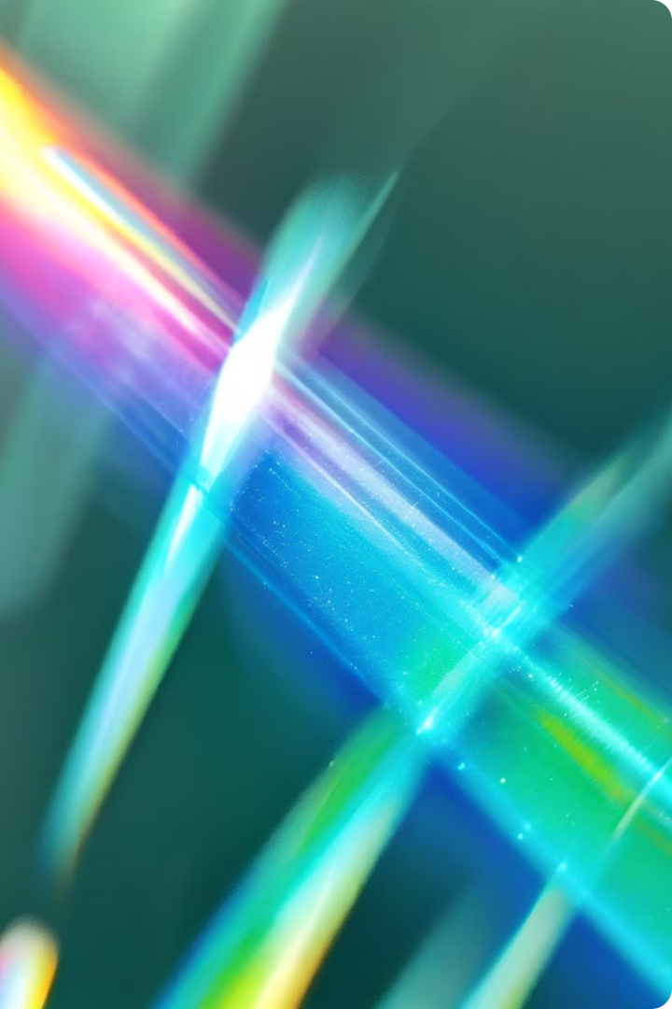
Fenomenele de Reflexie și Refracție a Luminii
Lumina este un fenomen fascinant care ne permite să vedem lumea înconjurătoare. Fenomenele de reflexie și refracție sunt două procese cheie care influențează modul în care lumina interacționează cu mediile fizice. Aceste procese sunt esențiale în multe domenii, de la optică și fizică, până la tehnologia modernă și designul.

Slide 2
Reflexia Luminii
1
Definire
Reflexia luminii reprezintă fenomenul prin care o rază de lumină se întoarce în mediul din care a provenit atunci când întâlnește o suprafață netedă și lucioasă.
2
Legile Reflexiei
Reflexia luminii se ghidează după două legi: 1) Unghiul de incidență este egal cu unghiul de reflexie, și 2) Raza incidentă, raza reflectată și normala la suprafață sunt într-un plan.
3
Tipuri de Reflexie
Există două tipuri principale de reflexie: reflexia specular, care are loc pe suprafețe netede și lustruite, și reflexia difuză, care are loc pe suprafețe aspre și neuniforme.

Slide 3
Refracția luminii
Definiție
Legile refracției
Indicele de refracție
Refracția luminii reprezintă fenomenul prin care o rază de lumină își schimbă direcția atunci când trece printr-o suprafață de separație dintre două medii transparente cu indici de refracție diferiți.
Reflexia luminii urmează două legi: 1) Raza incidentă, raza refractată și normala la suprafața de separație sunt în același plan, și 2) Raportul dintre sinus unghiului de incidență și sinus unghiului de refracție este constant, egal cu raportul indicilor de refracție ai celor două medii.
Indicele de refracție este o proprietate a materialului care determină cât de mult se îndoaie lumina atunci când trece printr-un anumit mediu. Acest indice diferă de la un material la altul și este o caracteristică importantă în fenomenele optice.

Slide 4
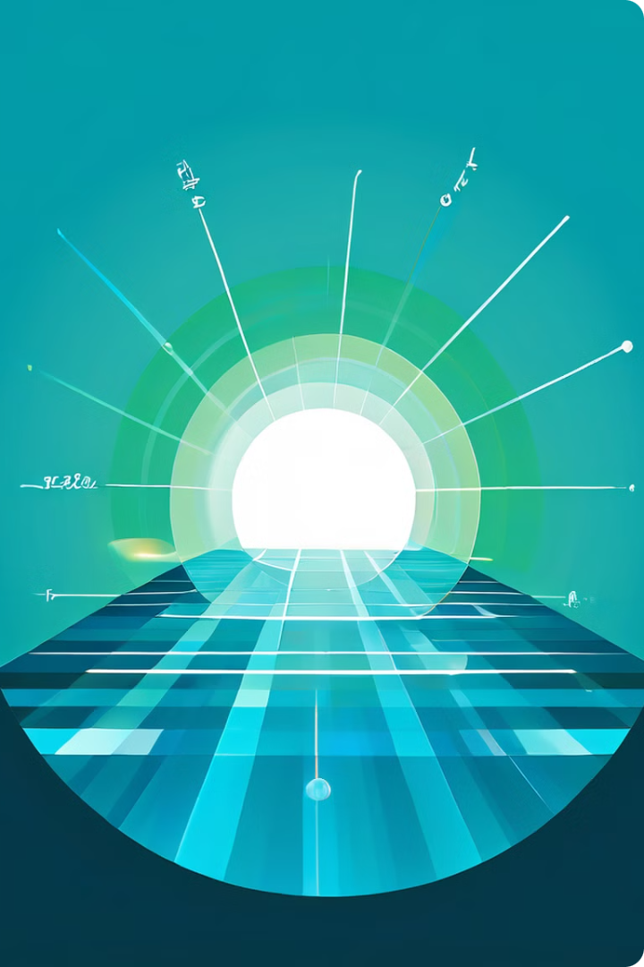
Reflexia totală
1
Definiție
Reflexia totală este un fenomen optic care apare când o rază de lumină trece dintr-un mediu cu indice de refracție mai mare într-un mediu cu indice de refracție mai mic, iar unghiul de incidență este mai mare decât unghiul critic.
2
Unghi critic
Unghiul critic reprezintă valoarea unghiului de incidență la care refracția luminii dispare complet, iar lumina este reflectată în totalitate înapoi în mediul inițial.
3
Aplicații
Reflexia totală are o multitudine de aplicații, cum ar fi în fibra optică, prismele optice, endoscoape și instalațiile de iluminat.

Slide 5
Aplicații ale reflexiei și refracției
Oglinzi
Reflexia luminii pe suprafețe lucioase permite utilizarea oglinzilor în diverse domenii, de la autovehicule și mobilier, până la instalații de astronomie și medicale.
Lentile
Refracția luminii prin diferite tipuri de lentile permite focalizarea sau dispersarea razelor de lumină, cu aplicații în industria optică, camerele foto și telescoape.
Prisme
Reflexia și refracția luminii în prisme conduce la dispersia luminii albe în spectrul culorilor, cu utilizări în domeniul studierii culorii și al optocronicii.
Fibră Optică
Reflexia totală a luminii în fibra optică permite transmiterea semnalelor luminoase pe distanțe foarte lungi, cu aplicații în telecomunicații și internet.

Slide 6
Fenomenul curcubeului
Refracția
Când lumina solară trece prin picăturile de ploaie, raza de lumină se refractă la suprafața picăturii, dispersându-se în culorile spectrale.
Reflexia
O parte din lumină se reflectă în interiorul picăturii, iar la ieșire, raza de lumină se refractă din nou, fiind dispersată în culorile curcubeului.
Formarea curcubeului
Combinația de refracție și reflexie în picăturile de apă din atmosferă creează fenomenul minunat al curcubeului, care captivează privirea oricărui observator.

Slide 7
Importanța Fenomenelor de Reflexie și Refracție
Optică și fotografie
Arhitectură și design
Reflexia și refracția joacă un rol crucial în dezvoltarea instrumentelor optice și a tehnologiilor fotografice, permițând focalizarea și manipularea luminii.
Înțelegerea acestor fenomene ajută arhitecții și designerii să creeze spații eficiente din punct de vedere energetic, prin utilizarea stratificărilor de sticlă și a suprafețelor reflectorizante.
Medicină și cercetare
Telecomunicații
Reflexia și refracția joacă un rol esențial în dezvoltarea aparaturii medicale, cum ar fi endoscoape, microscoape și sisteme de imagistică avansată.
Fenomenul reflexiei totale în fibra optică a revolutionat domeniul telecomunicațiilor, permițând transmiterea rapidă a datelor pe distanțe lungi.

Slide 8
Cercetări și dezvoltări viitoare
1
Metamateriale
Metamaterialele sunt structuri artificiale cu proprietăți optice extraordinare, care pot controla și manipula lumina într-un mod imposibil de realizat cu materiale naturale.
2
Metasuprafețe
Metasuprafețele sunt straturi subțiri de materiale artificiale care pot modifica proprietățile optice ale luminii, cum ar fi direcția de propagare, polarizarea sau faza undei.
3
Aplicații avansate
Cercetările în domeniul reflexiei și refracției luminii continuă să avanseze, conducând la noi aplicații revoluționare în domenii precum comunicațiile optice, imagistica medicală și nanofotonici.

Slide 9
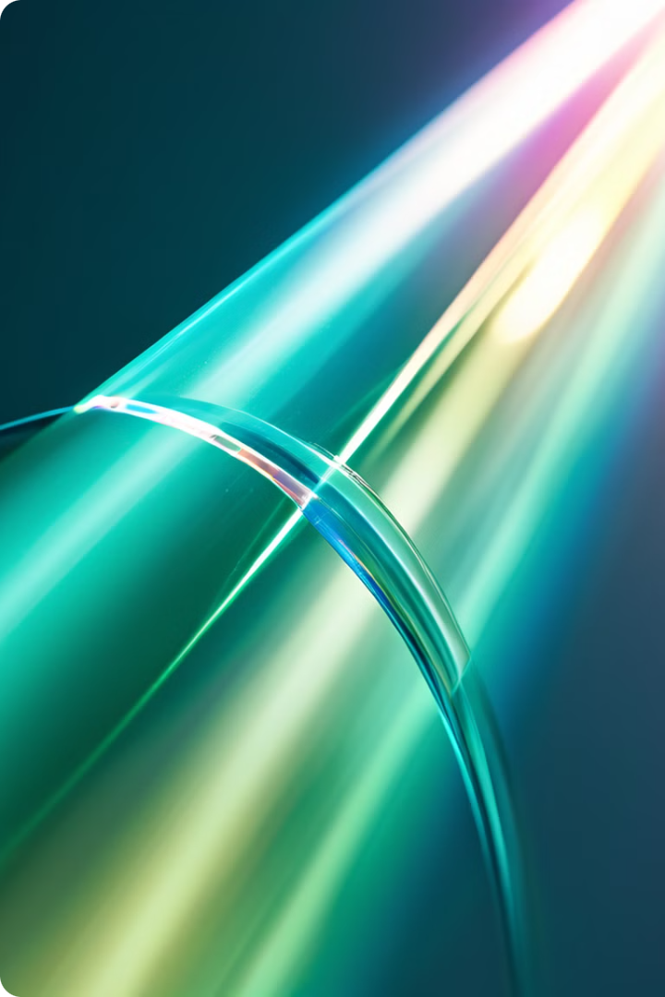
Concluzii
1
Importanța fenomenelor
Reflexia și refracția luminii sunt procese fundamentale în fizică, cu implicații profunde în numeroase domenii tehnologice și științifice.
2
Înțelegere și aplicații
O cunoaștere aprofundată a legilor care guvernează aceste fenomene permite dezvoltarea de noi tehnologii și aplicații inovatoare.
Cercetare continuă
Descoperirile și inovațiile viitoare în domeniul reflexiei și refracției luminii vor continua să transforme modul în care interacționăm cu lumina și cu mediul înconjurător.

Slide 10
Rezumat
Reflexia luminii
Refracția luminii
Aplicații diverse
Fenomenul prin care o rază de lumină se întoarce în mediul din care a provenit atunci când întâlnește o suprafață netedă și lucioasă, urmând legile reflexiei.
Fenomenul prin care o rază de lumină își schimbă direcția atunci când trece printr-o suprafață de separație dintre două medii transparente cu indici de refracție diferiți.
Reflexia și refracția luminii stau la baza multor tehnologii și aplicații în domenii precum optica, fotografia, medicina, telecomunicațiile și arhitectura.

